Slide 1

Архитектуры процессорных систем
Лекция 4. Конвейерный процессор RISC-V
Цикл из 8 лекций и 4 лабораторных работ о цифровой схемотехнике,
способах построения и архитектуре компьютеров

Slide 2
План лекции
Кодирование инструкций RISC-V
Классификация микроархитектур
Синтез процессора с конвейерной микроархитектурой
Конфликты конвейера
Оценка производительности полученного процессора

Slide 3
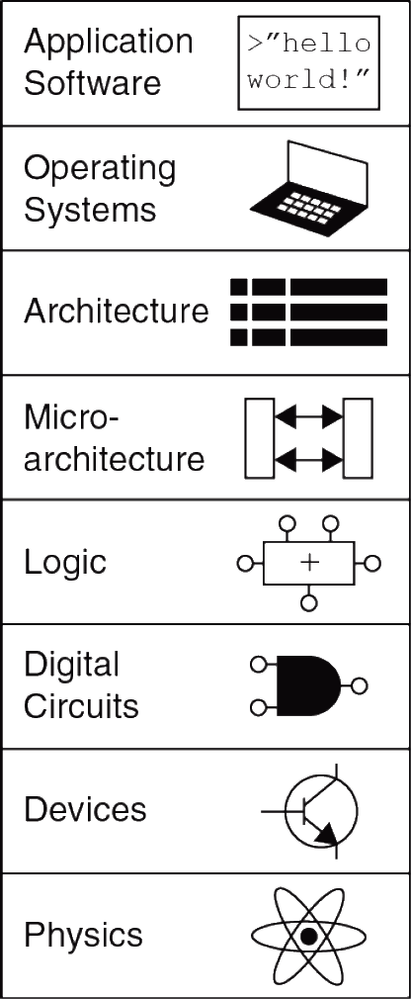

– абстрактная модель функциональных возможностей процессора (средства, которыми может пользоваться программист / функциональная организация)

Slide 4
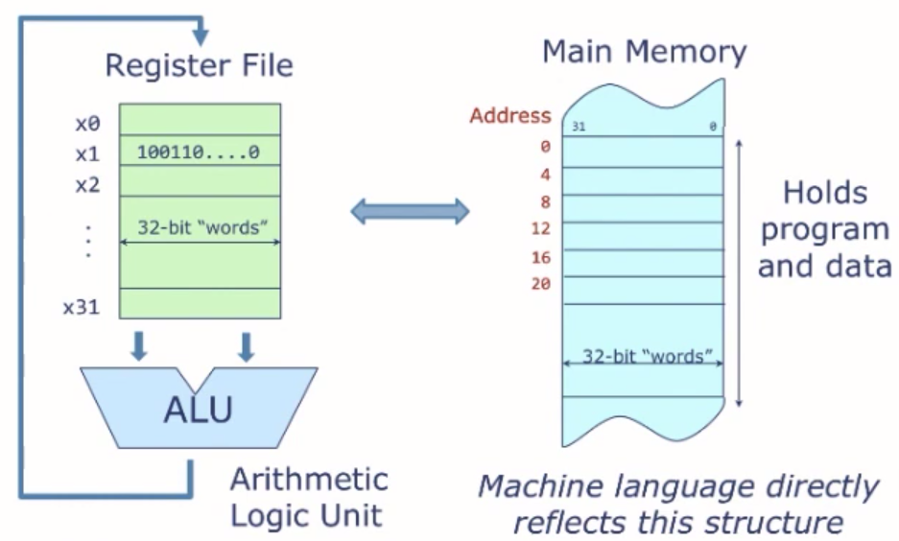
Особенности архитектуры RISC-V
Регистровый файл
32 регистра общего назначения
Каждый регистр 32 бита
x0 = 0
Память
Каждая ячейка памяти имеет ширину 32 бита (1 слово)
Память имеет побайтовую адресацию
Адреса соседних слов отличаются на 4
Адрес 32 бита
Может быть адресовано 2^32 байт или 2^30 слов

Slide 5
RISC-V инструкции
Вычислительные
Register-register op dest, src1, src2
Register-immediate op dest, src1, const
Загрузки и сохранения
lw dest, offset(base)
sw src, offset(base)
Управления
Безусловный переход jal label и jalr offset(base)
Условный переход comp src1, src2, label

Slide 6
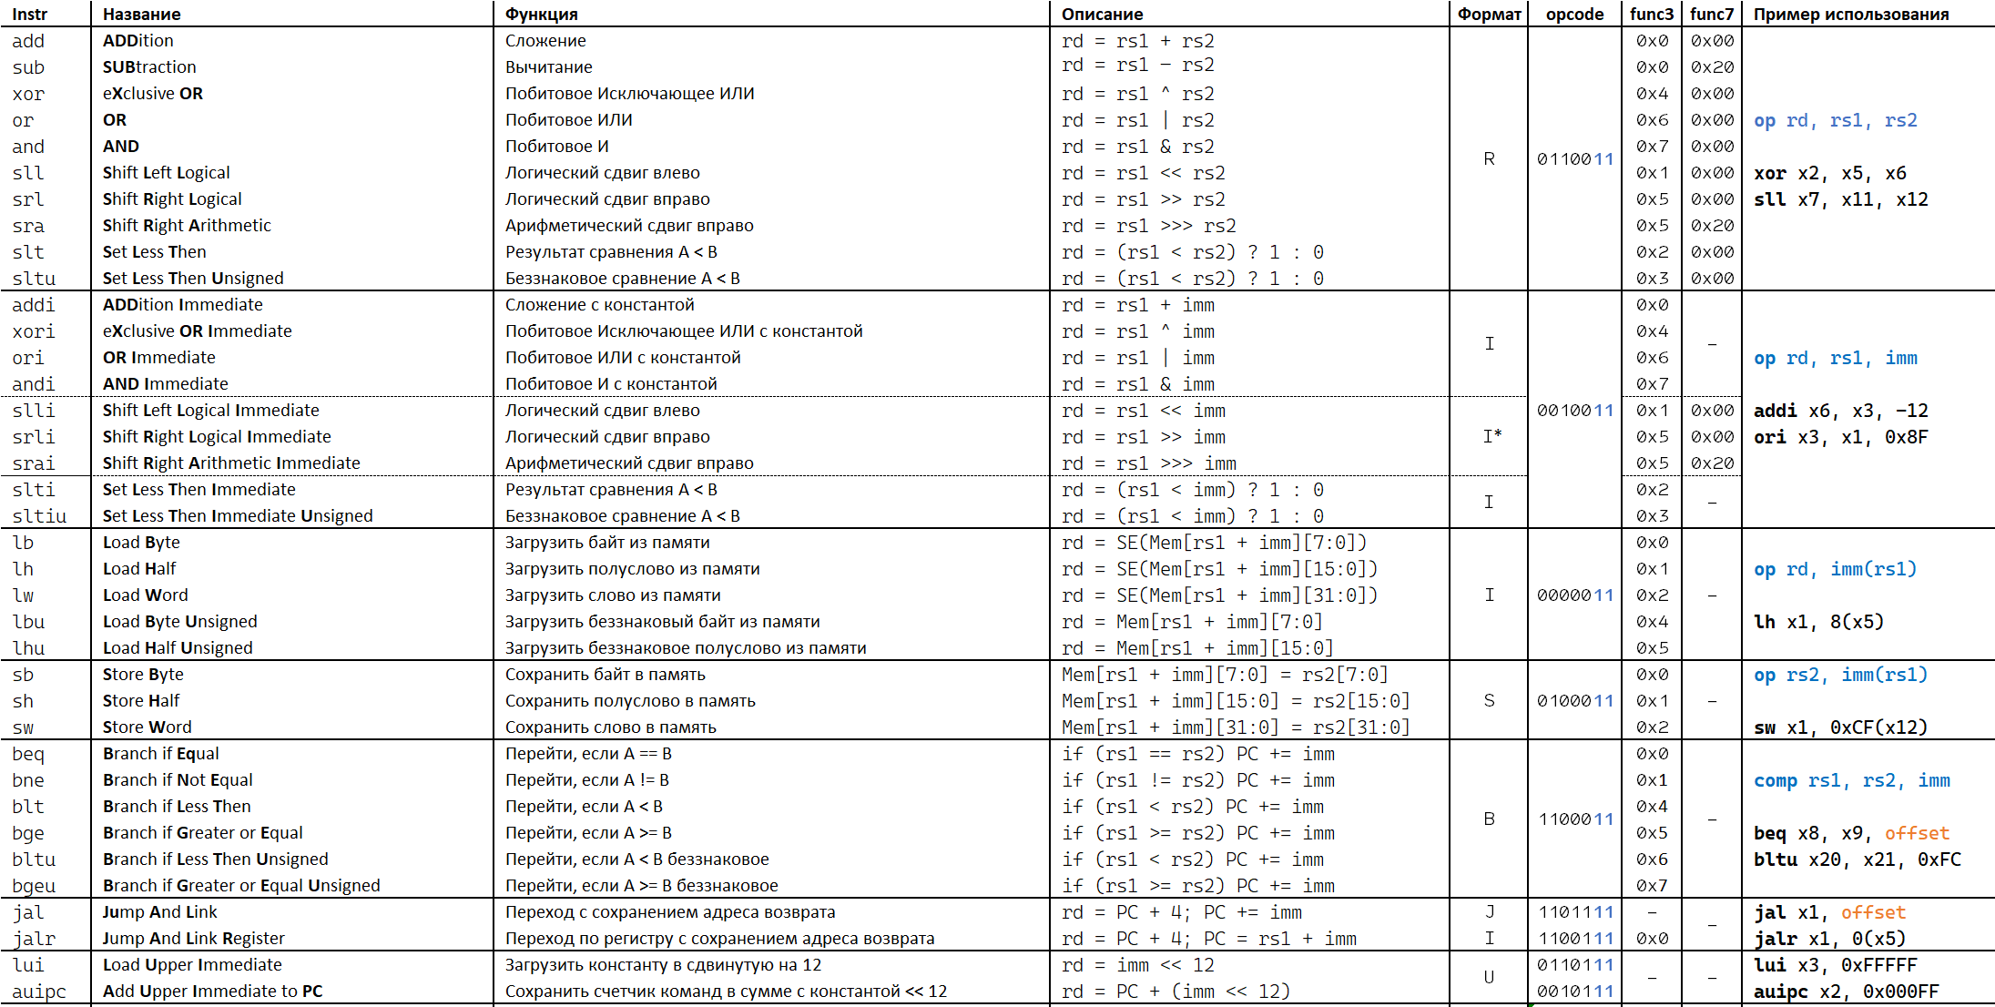

Slide 7
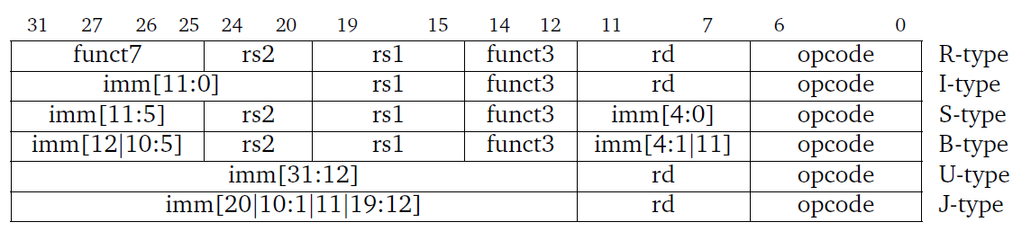
Кодирование инструкций RISC-V

Slide 8
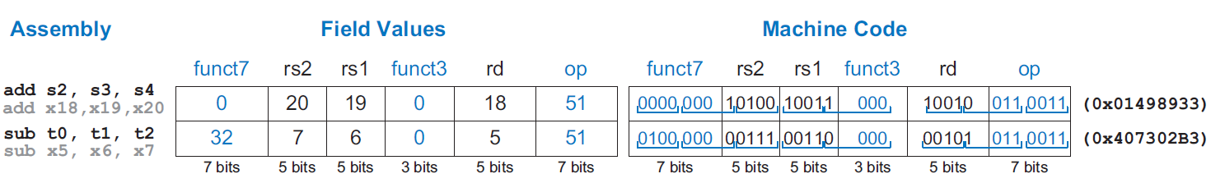
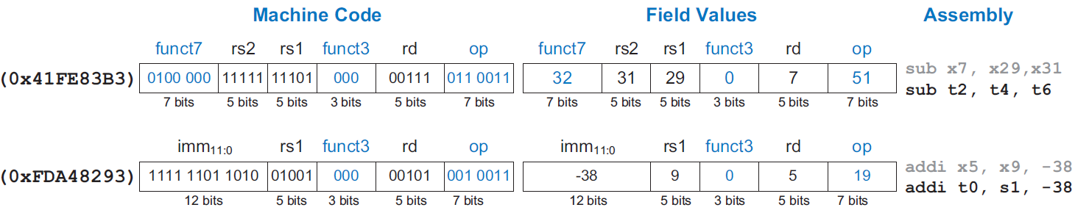
Кодирование инструкций RISC-V

Slide 9
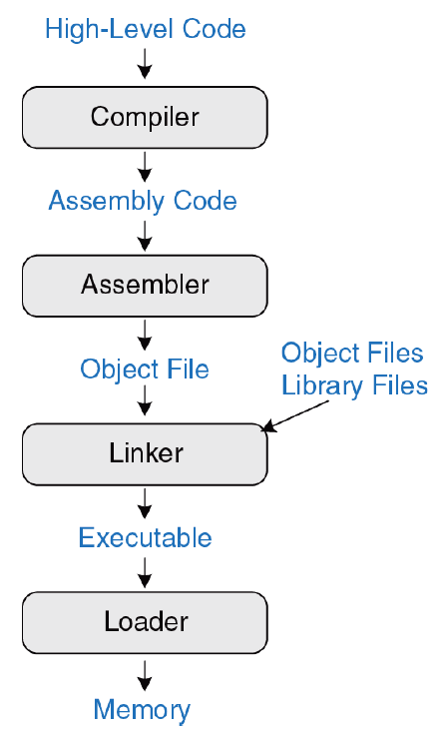
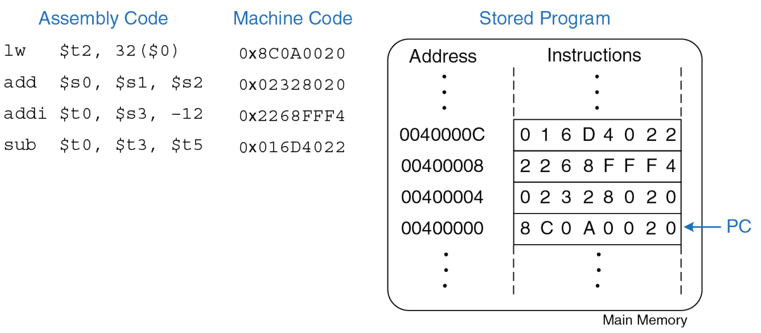
Представление программы в памяти

Slide 10
– физическая модель, которая устанавливает состав, порядок и принципы взаимодействия основных функциональных частей процессора (структурная организация)

Slide 11
Микроархитектуры
Однотактная
выполняет одну инструкцию за один такт

Slide 12
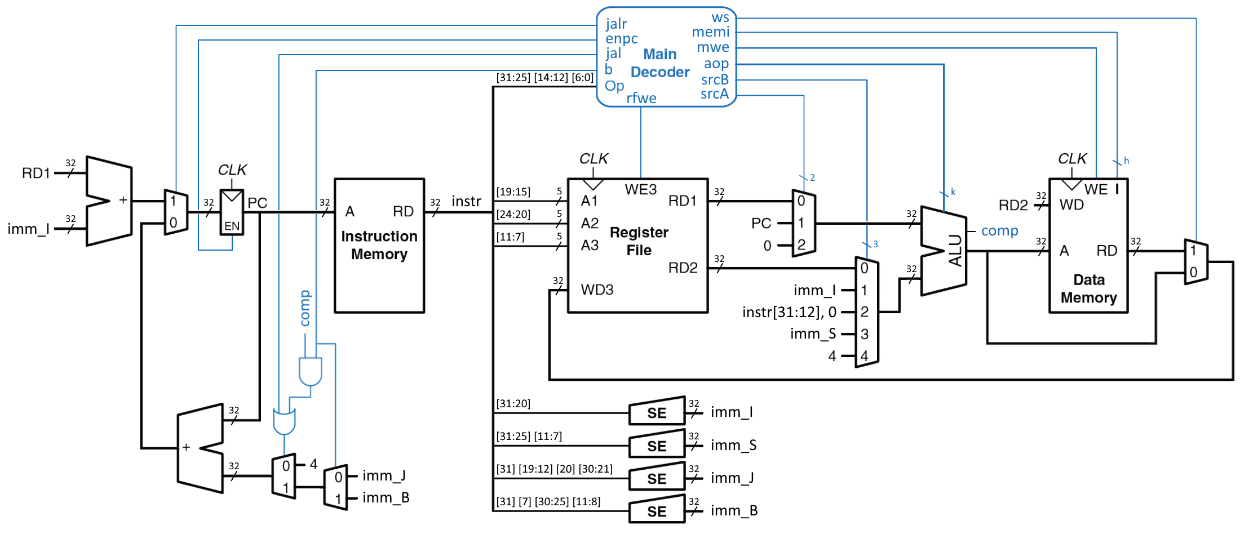
lw
наибольший критический путь у инструкции lw

Slide 13
add
крит. путь lw > add

Slide 14
Микроархитектуры
Однотактная
выполняет одну инструкцию за один такт
Многотактная
выполняет одну инструкцию за несколько более коротких тактов

Slide 15
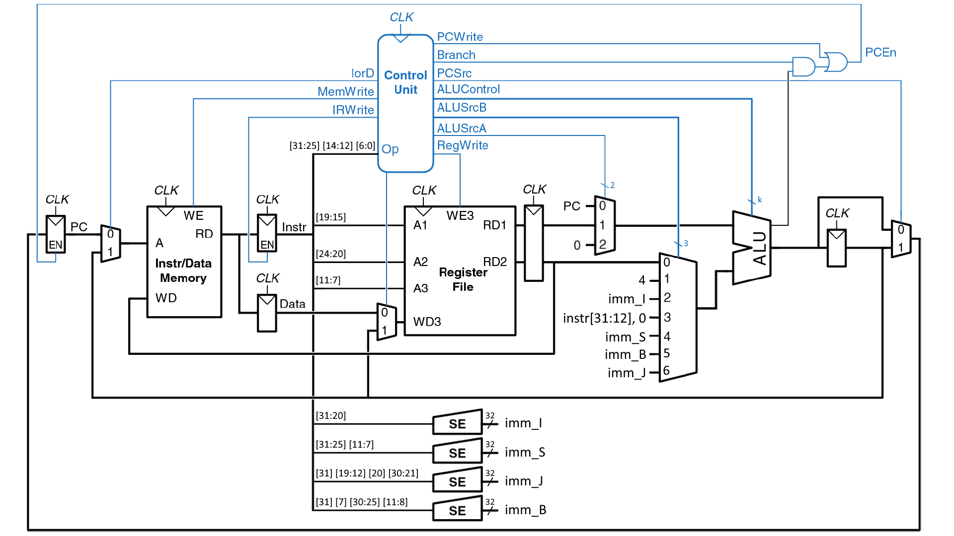

Slide 16
Микроархитектуры
Однотактная
выполняет одну инструкцию за один такт
Многотактная
выполняет одну инструкцию за несколько более коротких тактов
Конвейерная
результат применения принципа конвейерной обработки к однотактной микроархитектуре

Slide 17
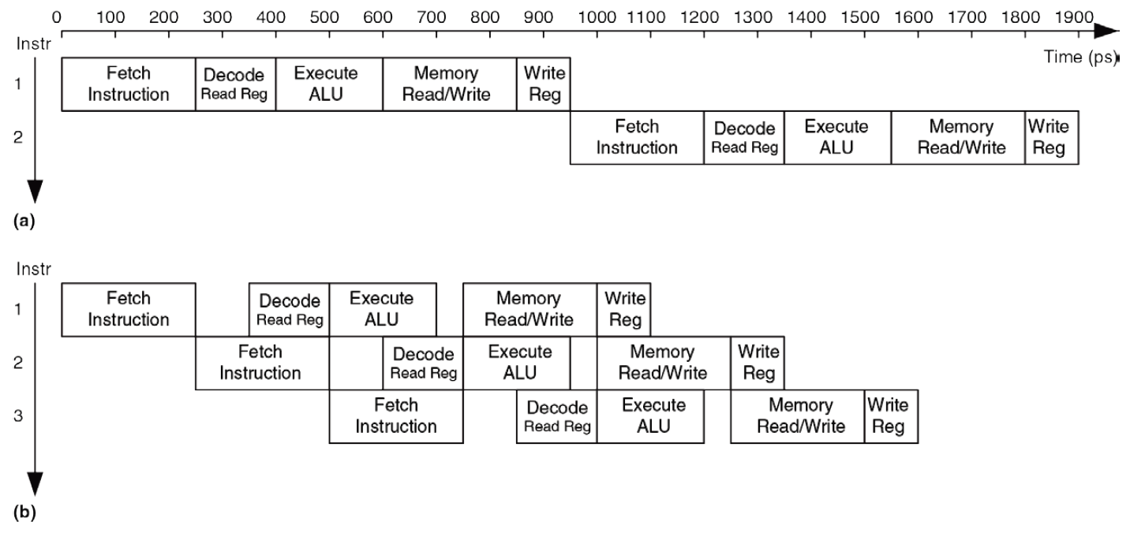

Slide 18
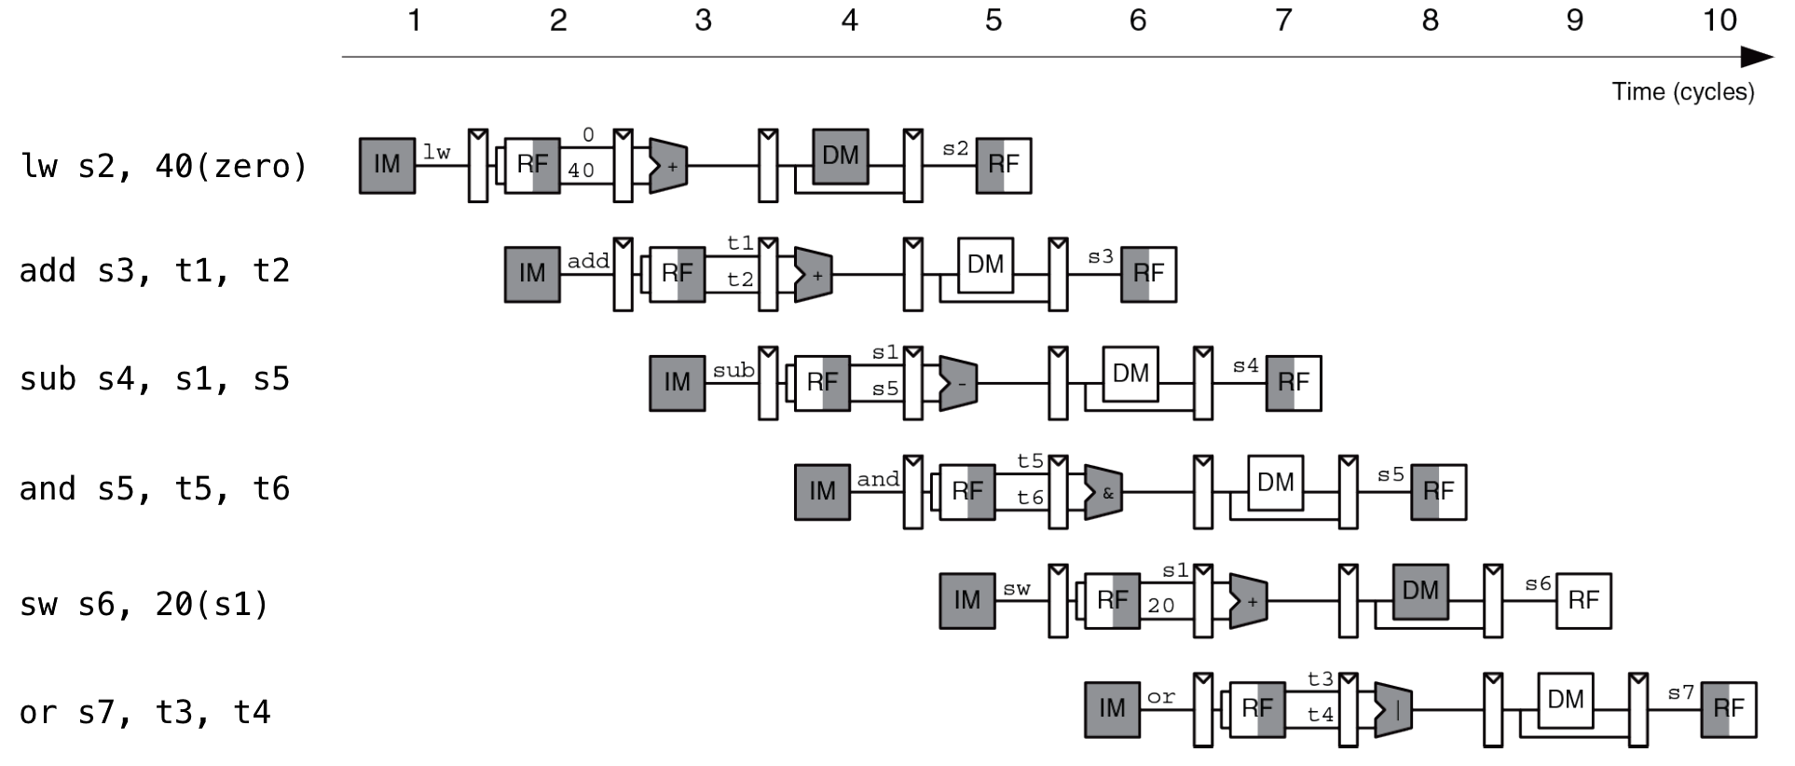
Конвейер команд

Slide 19
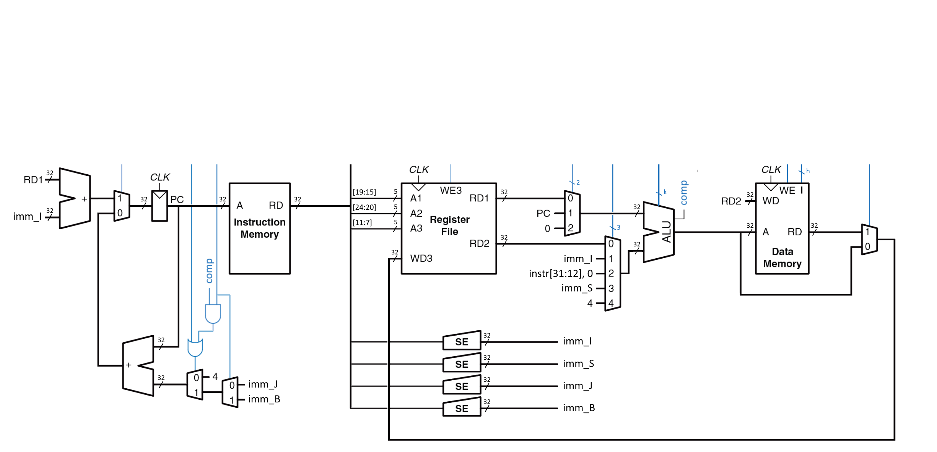
Однотактный тракт данных

Slide 20
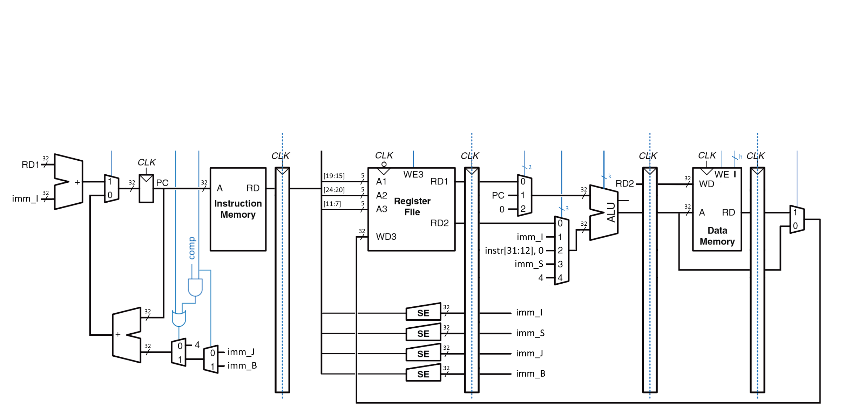
Конвейерный тракт данных
Fetch
Decode
Execute
Memory
Writeback

Slide 21

Пример
li a0, 1
li a0, 1
li a1, 2
addi s1, s2, -8
add t1, t2, t3
sw a1, 4(sp)
jal ra, sum
lw a1, 4(sp)
jal ra, sum
lw ra, 0(sp)
addi sp, sp, 8
pc →
Fetch
Decode
Execute
Memory
Writeback

Slide 22
Пример
li a1, 2
li a0, 1
li a0, 1
li a1, 2
addi s1, s2, -8
add t1, t2, t3
sw a1, 4(sp)
jal ra, sum
lw a1, 4(sp)
jal ra, sum
lw ra, 0(sp)
addi sp, sp, 8
pc →
Fetch
Decode
Execute
Memory
Writeback

Slide 23
Пример
addi s1, s2, -8
li a1, 2
li a0, 1
li a0, 1
li a1, 2
addi s1, s2, -8
add t1, t2, t3
sw a1, 4(sp)
jal ra, sum
lw a1, 4(sp)
jal ra, sum
lw ra, 0(sp)
addi sp, sp, 8
pc →
Fetch
Decode
Execute
Memory
Writeback

Slide 24
Пример
add t1, t2, t3
addi s1, s2, -8
li a1, 2
li a0, 1
li a0, 1
li a1, 2
addi s1, s2, -8
add t1, t2, t3
sw a1, 4(sp)
jal ra, sum
lw a1, 4(sp)
jal ra, sum
lw ra, 0(sp)
addi sp, sp, 8
pc →
Fetch
Decode
Execute
Memory
Writeback

Slide 25
Пример
sw a1, 4(sp)
add t1, t2, t3
addi s1, s2, -8
li a1, 2
li a0, 1
li a0, 1
li a1, 2
addi s1, s2, -8
add t1, t2, t3
sw a1, 4(sp)
jal ra, sum
lw a1, 4(sp)
jal ra, sum
lw ra, 0(sp)
addi sp, sp, 8
pc →
Fetch
Decode
Execute
Memory
Writeback

Slide 26
Конвейерный тракт данных (-)

Slide 27

Конвейерный тракт данных (+)

Slide 28
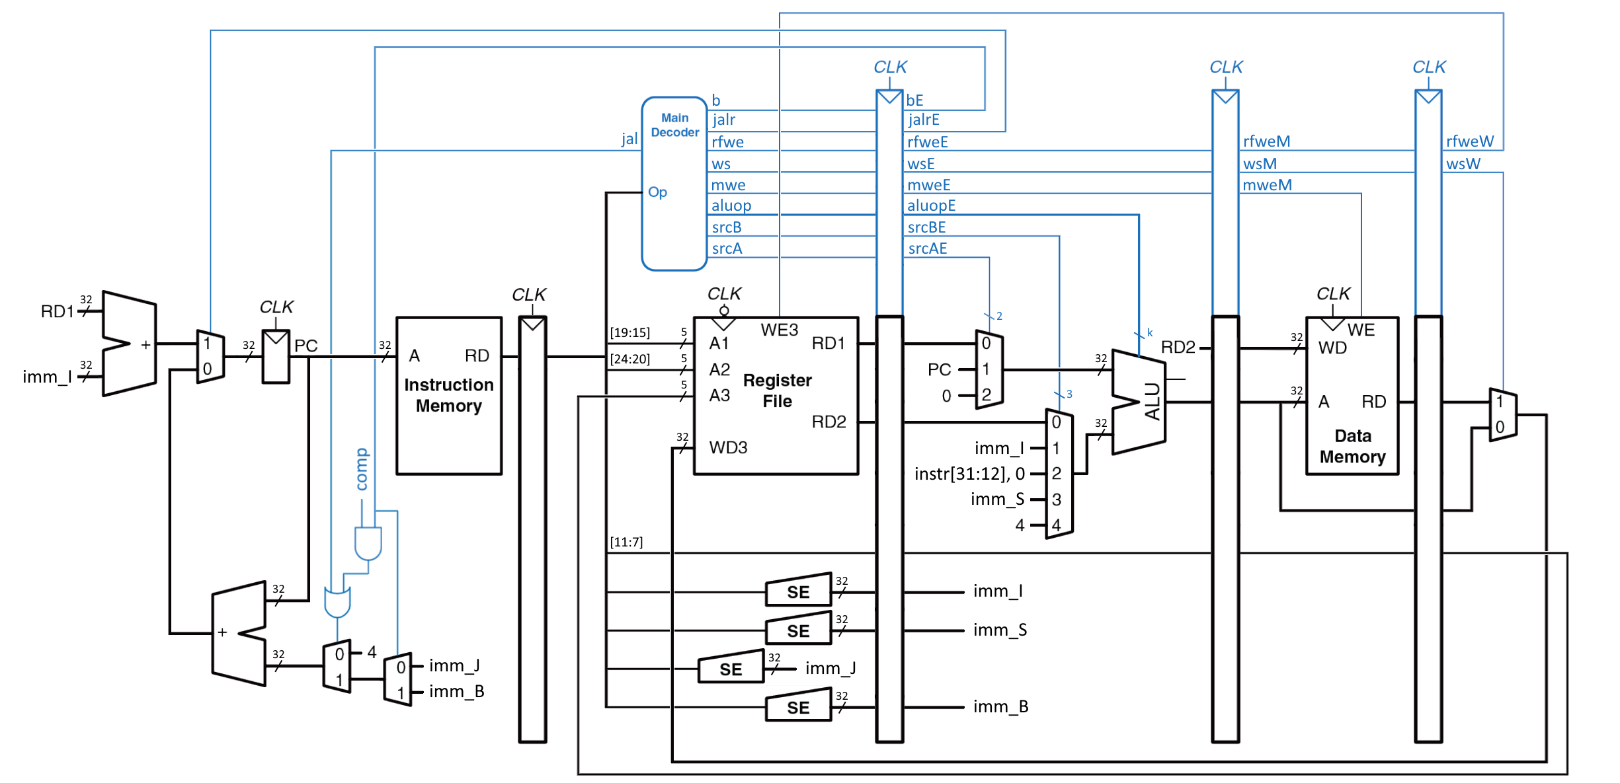

Slide 29
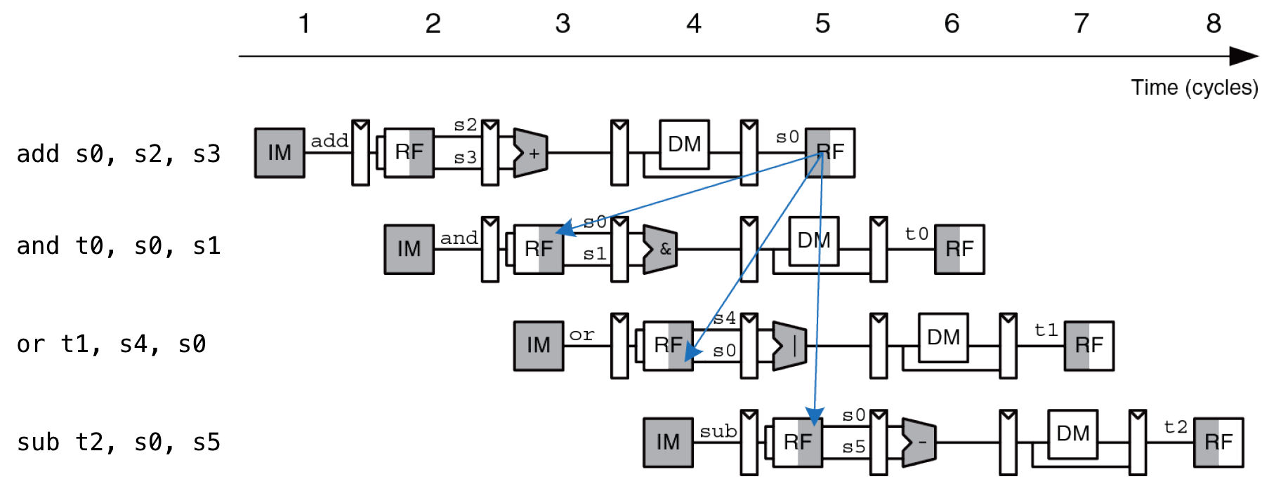
Конфликт по данным

Slide 30
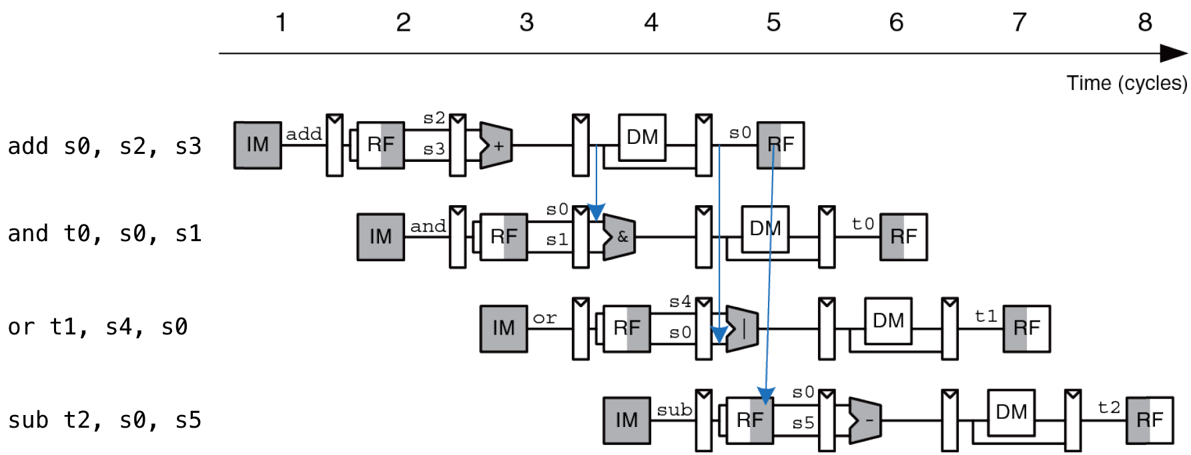
Конфликт по данным

Slide 32
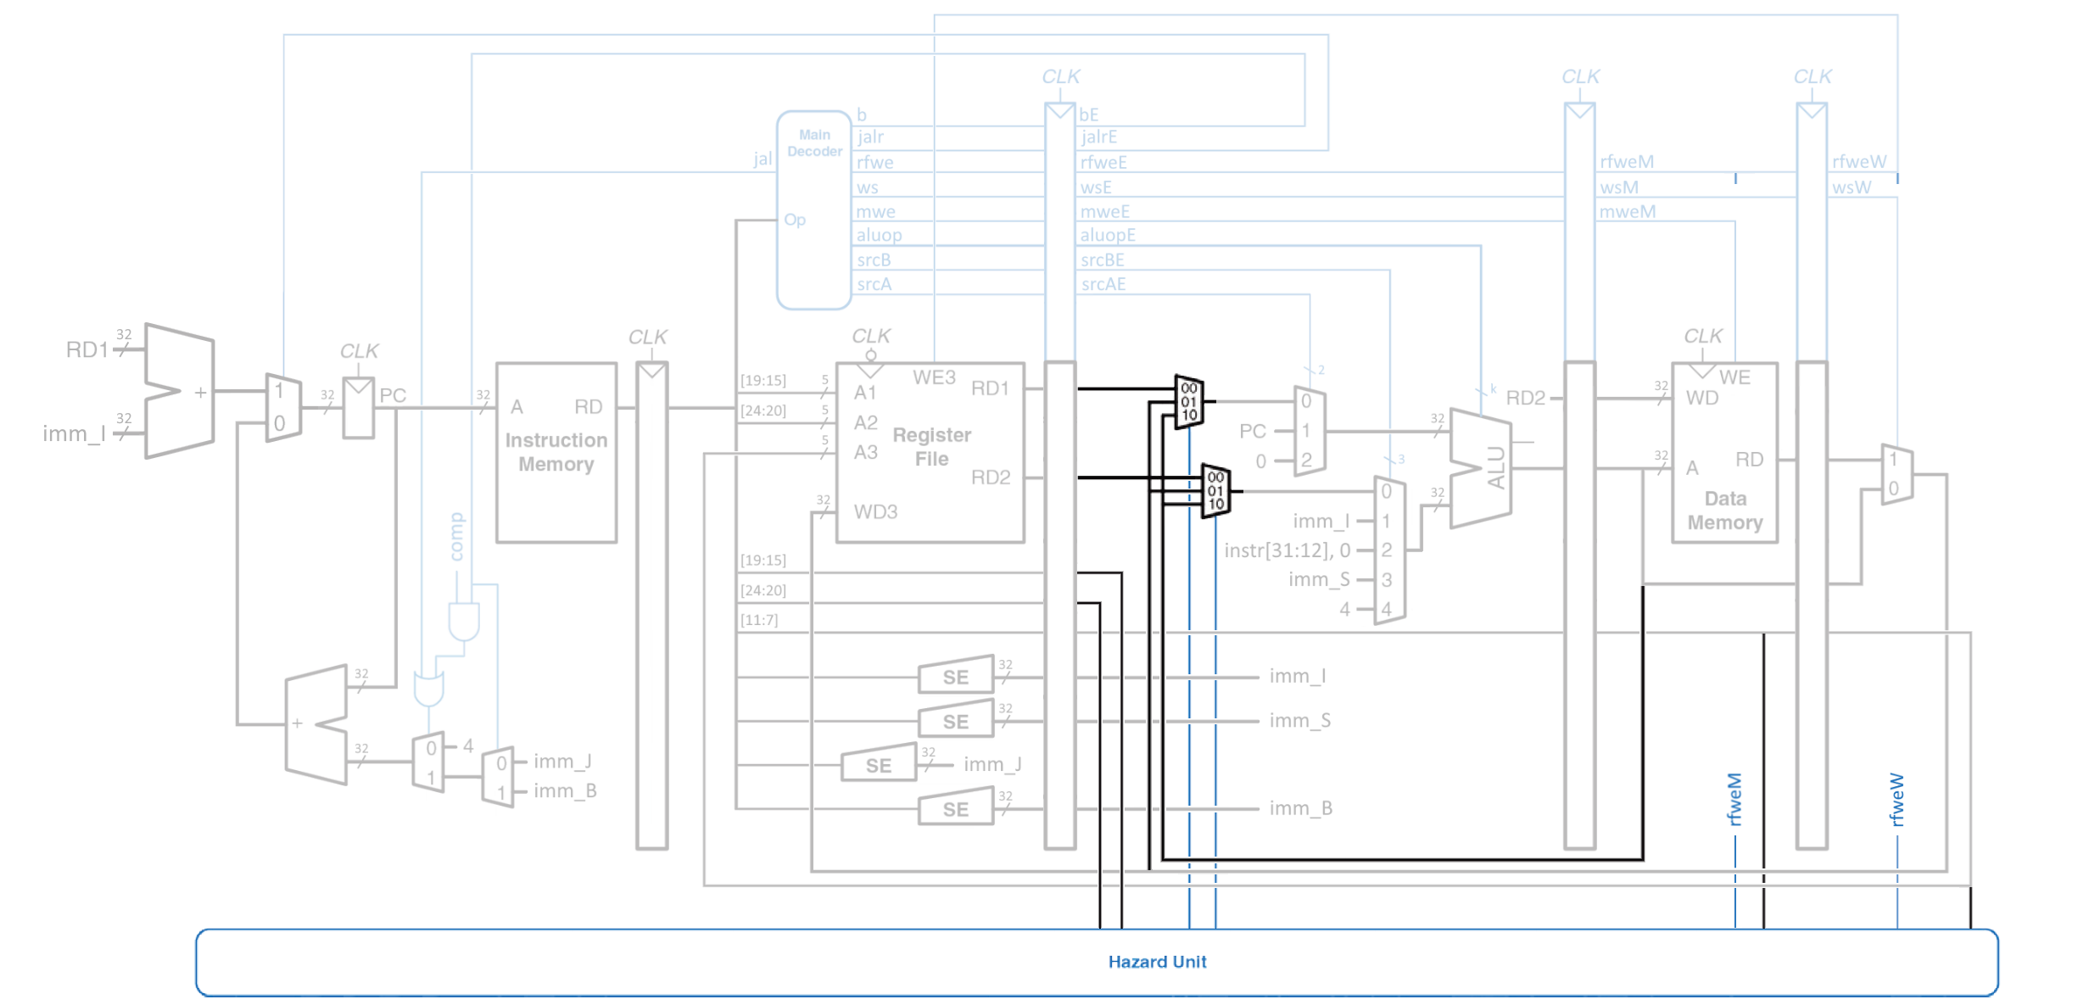

Slide 36
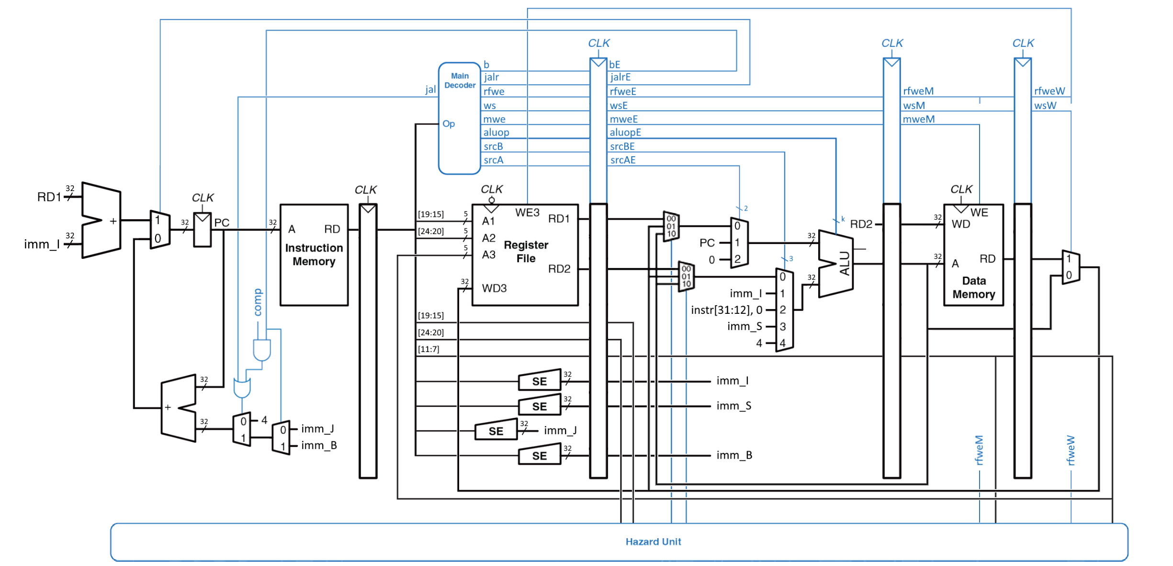

Slide 37
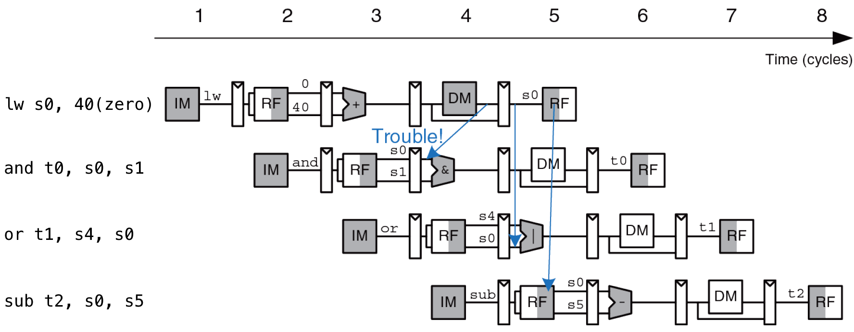
Конфликт по данным

Slide 38
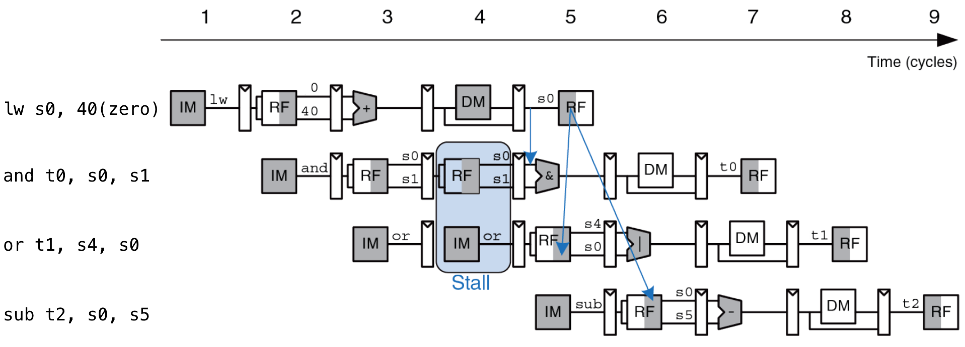
Конфликт по данным

Slide 40
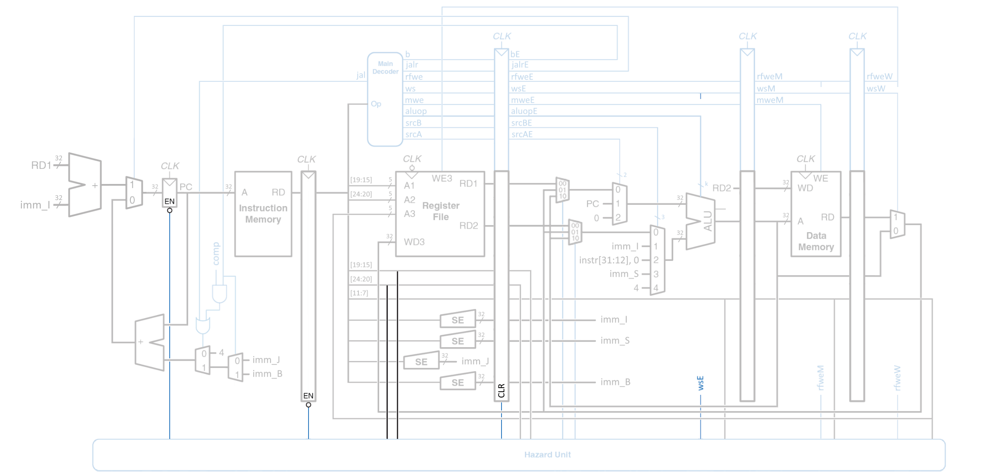

Slide 42
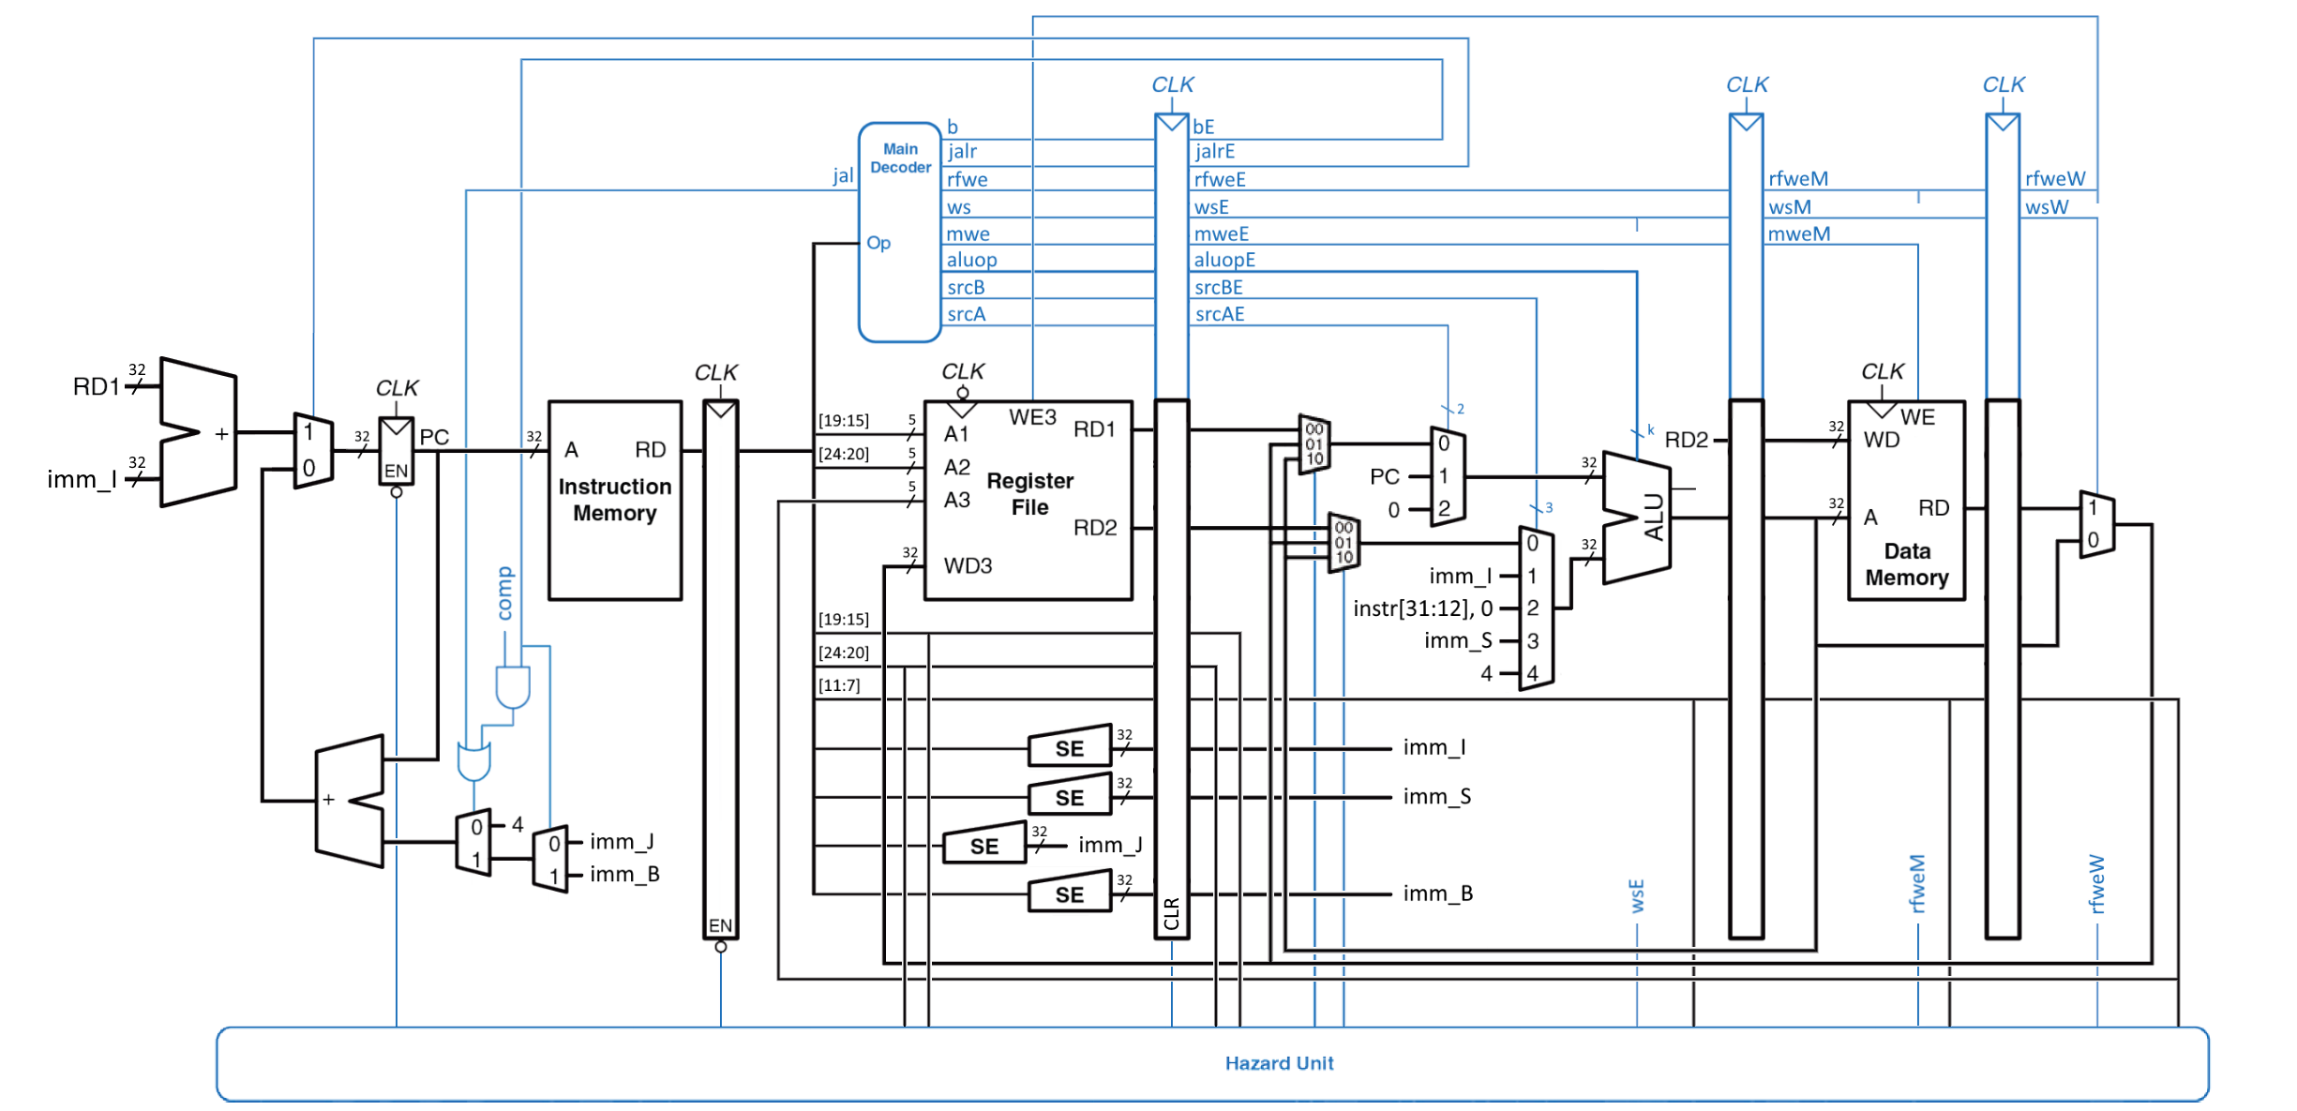
+

Slide 43
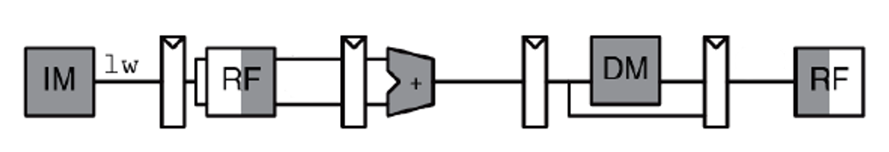
Конфликты конвейера
Структурные
По данным
По управлению
mul s1, s1
mul t2, t4
mul t1, t3
add s3, t1, t2
sub s4, s3, s1
or s5, s3, t2
if(a < b)
pc == {if or else}?

Slide 44
Производительность конвейера
Состояние ожидания – конвейер пропускает один или несколько тактов из-за того, что не готовы операнды
Состояние простоя – конвейер пропускает один или несколько тактов потому, что данный этап конвейера не используется в данной команде
Nконв = Nидеальный + Nстр + Nдан + Nупр

Slide 45
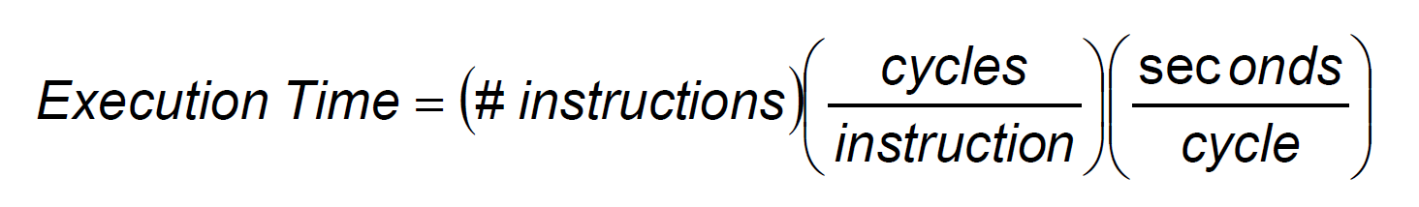
Оценка производительности
1.15

Slide 46
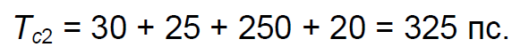
Оценка производительности
Однотактный
Многотактный

Slide 47
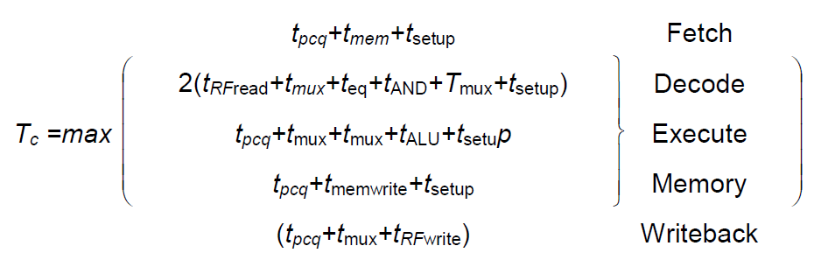
Оценка производительности
Конвейерный
Tc3 = 550 пс.

Slide 48
Конфликты по данным
k
read after write
stage 1 | stage 2 | stage 3 | stage 4 | WRITE
k+1
RAW
stage 1 | stage 2 | READ | stage 4 | stage 5
k
stage 1 | stage 2 | stage 3 | READ | stage 5
write after read
k+1
WAR
stage 1 | WRITE | stage 3 | stage 4 | stage 5
k
stage 1 | stage 2 | stage 3 | stage 4 | WRITE
write after write
k+1
WAW
stage 1 | stage 2 | WRITE | stage 4 | stage 5
RAW : output(k) & input(k+1) != Ø
WAR : input(k) & output(k+1) != Ø
WAW : output(k) & output(k+1) != Ø
Notes:
Критерии бернштайна

Slide 49
Конфликты по данным
and x1, x2, x3
or x5, x1, x1
RAW : output(k) & input(k+1) != Ø
WAR : input(k) & output(k+1) != Ø
WAW : output(k) & output(k+1) != Ø

Slide 50
Минимизация конфликтов по данным
Метод пузырька
Пересылка результата (продвижение результата)
Внеочередное исполнение команд
Переименовывание регистров
Сортировка команд на этапе компиляции

Slide 51
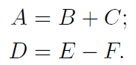
Пример сортировки команд
lw x2, 4(x7)
lw x3, 8(x7)
add x1, x2, x3 # x3 еще не записан
sw x1, 0(x7) lw x5, 16(x7)
lw x6, 20(x7)
sub x4, x5, x6 # x6 еще не записан
sw x5, 12(x7)
lw x2, 4(x7)
lw x3, 8(x7)
lw x5, 16(x7)
add x1, x2, x3
lw x6, 20(x7)
sw x1, 0(x7)
sub x4, x5, x6
sw x5, 12(x7)

Slide 52
Конфликты по управлению

Slide 53
Сокращение задержек условного перехода
Вычисление исполнительного адреса перехода на ступени декодирования команды
Использование буфера адресов переходов (branch target buffer – BTB)
Кэш-память для хранения команд, расположенных в точке перехода (BTBI)
Использование буфера цикла

Slide 54
Статическое предсказание переходов
Переход происходит всегда
Переход не происходит никогда
Предсказание определяется по результатам профилирования
Предсказание зависит от направления перехода
При первом выполнении переход происходит всегда
Точность предсказания, %
10
20
30
40
50
60
70
80
90
100

Slide 55
Динамическое предсказание переходов
Одноуровневые (бимодальные)
Двухуровневые (коррелированные)
Гибридные
Ассиметричные

Slide 56
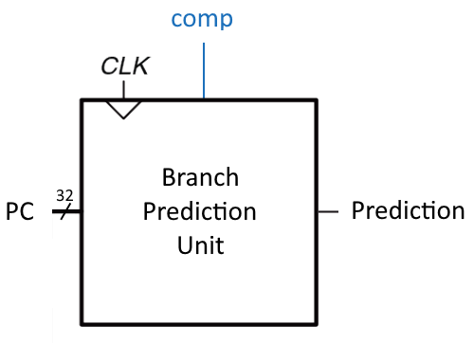
Динамическое предсказание переходов

Slide 57
Динамическое предсказание переходов
Использовать память для накопления статистики переходов
На основе полученной статистики делать предположение о переходе

Slide 58
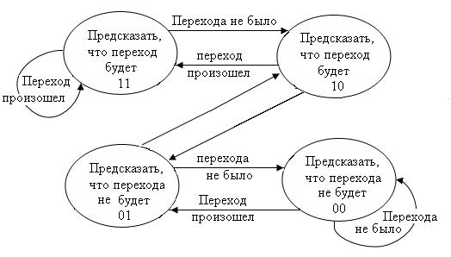
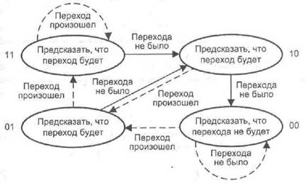
Алгоритм Смита
00 – перехода не будет (сильное предсказание)
01 – перехода не будет (слабое предсказание)
10 – переход будет (слабое предсказание)
11 – переход будет (сильное предсказание)

Slide 59
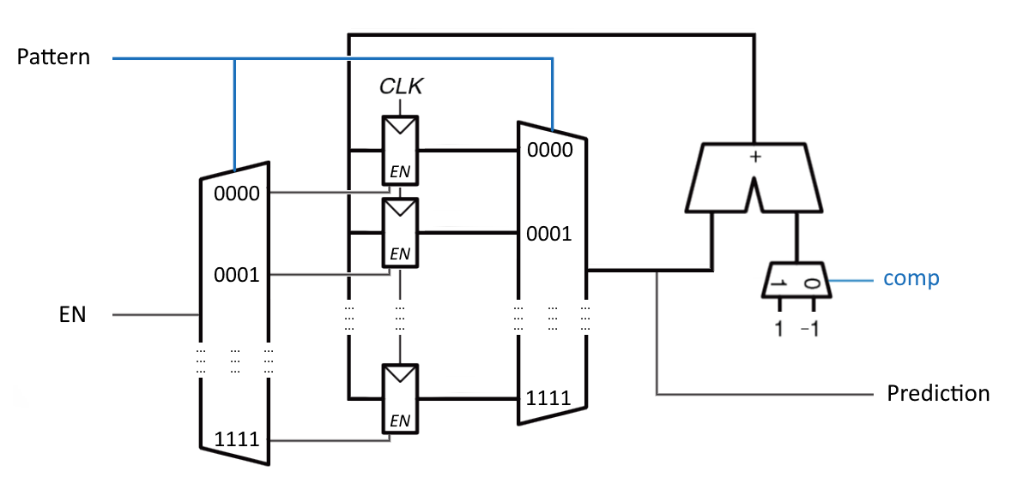
Pattern History Table

Slide 60
Pattern History Table
0001

Slide 61
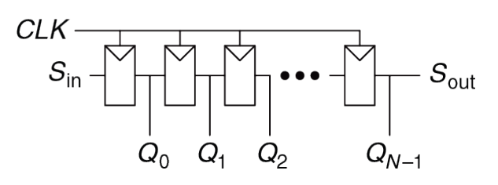
Global History Register
1
0
0

Slide 62
Global History Register
0
1
0

Slide 63
Global History Register
0
1
0

Slide 64
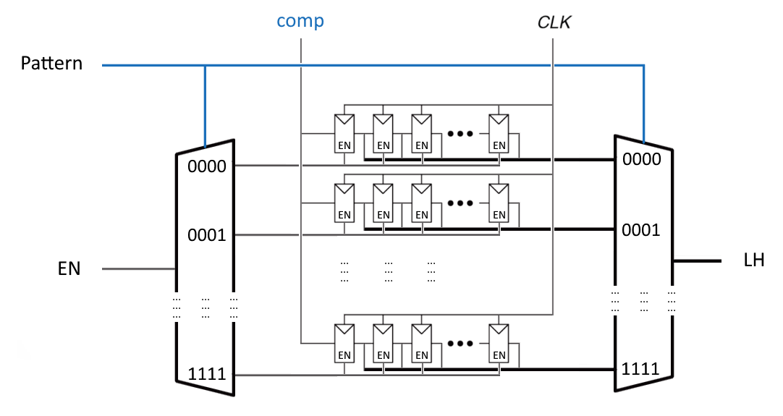
Local History Register

Slide 65
Local History Register
1111

Slide 66
Local History Register

Slide 67
Методы накопления информации
PHT (pattern history table) – Таблица истории хранит статистику переходов, реализуя доступ к информации согласно некоторому паттерну
GHT (global history register) – Регистр глобальной истории хранит результаты последних условных переходов
LHT (local history register) – Регистр локальной истории хранит результаты последних переходов индивидуально для каждой команды перехода

Slide 68
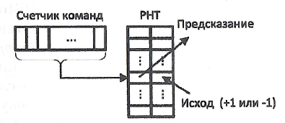
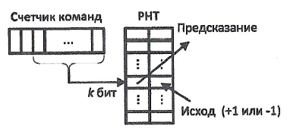
Одноуровневая схема предсказания

Slide 69
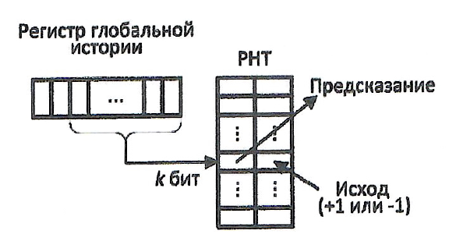
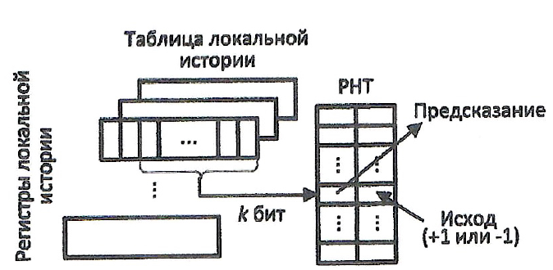
Двухуровневая схема предсказания

Slide 70
Пример
C
ASM MIPS
if (aa == 2)
aa = 0;
if (bb == 2)
bb = 0;
if (aa != bb) {
……
DADDIU R3,R1,#-2
BNEZ R3,L1 ;branch b1 (aa!=0)
DADD R1,R0,R0 ;aa=0
L1: DADDIU R3,R2,#-2
BNEZ R3,L2 ;branch b2 (bb!=0)
DADD R2,R0,R0 ;bb=0
L2: DSUBU R3,R1,R2 ;R3=aa-bb
BEQZ R3,L3 ;branch b3 (aa==bb)

Slide 71
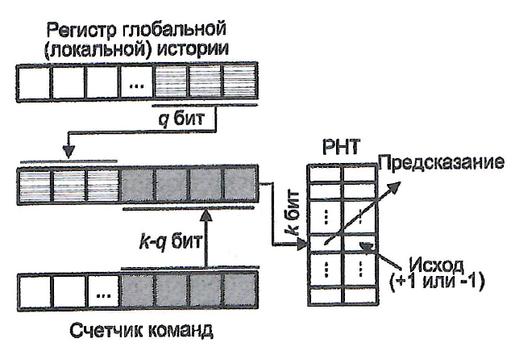
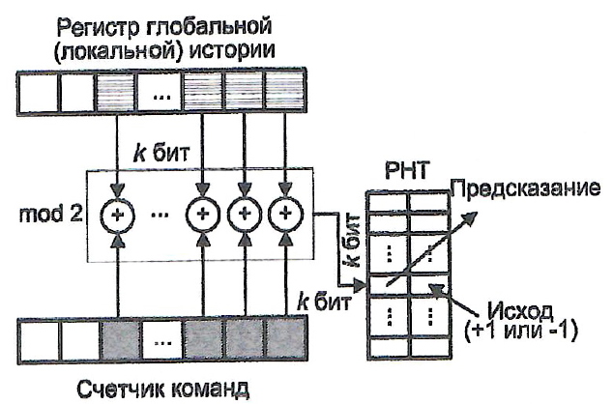
Двухуровневая схема предсказания
Gselect
Gshare

Slide 72
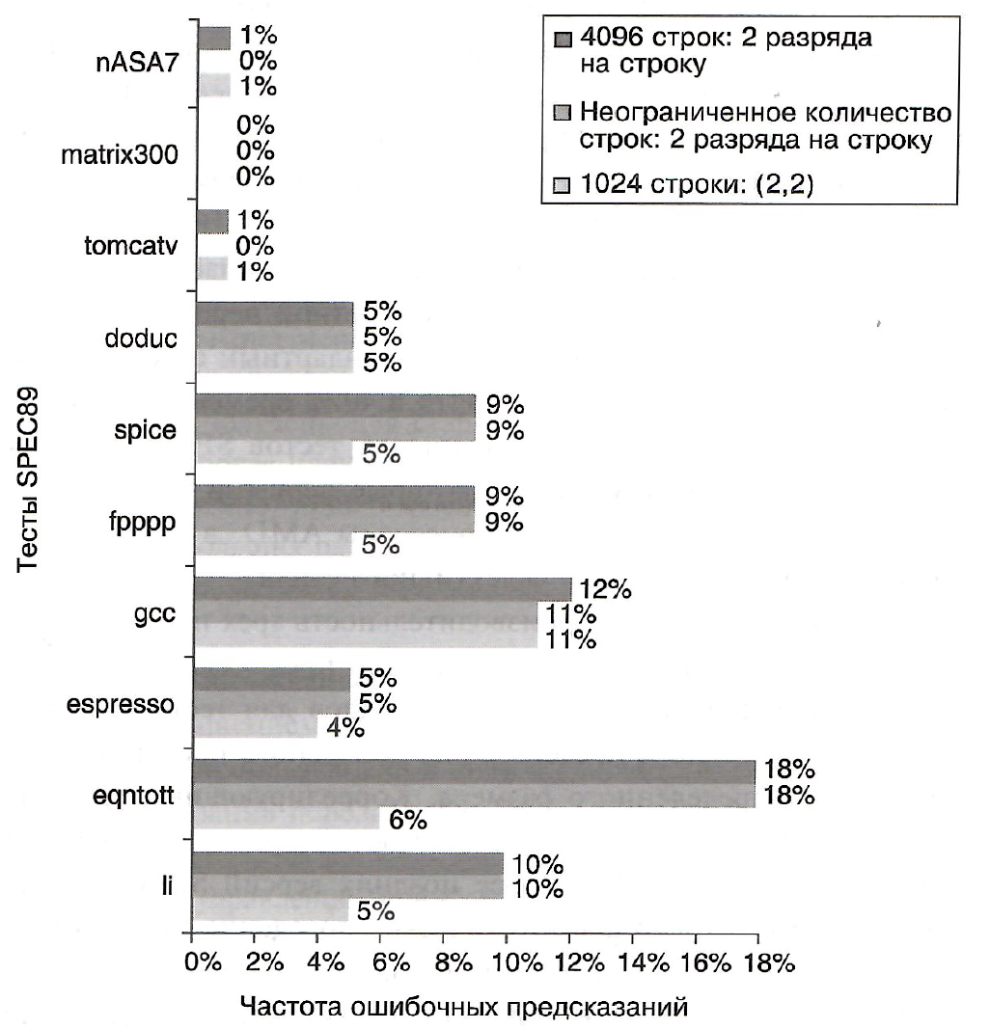
Сравнение одноуровневых и двухуровневых методов

Slide 73
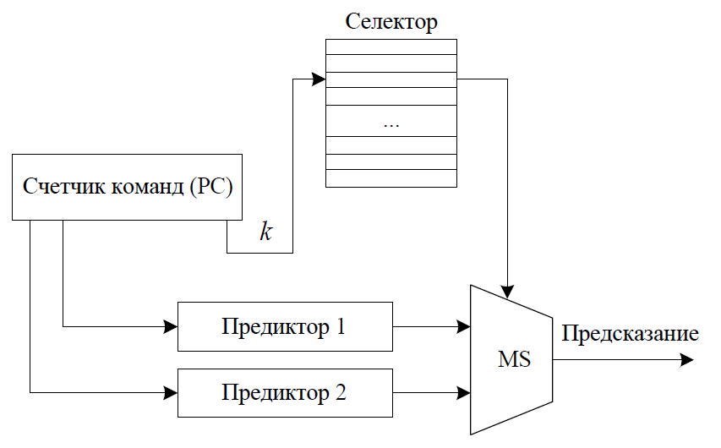
Гибридный предиктор Макфарлинга

Slide 74
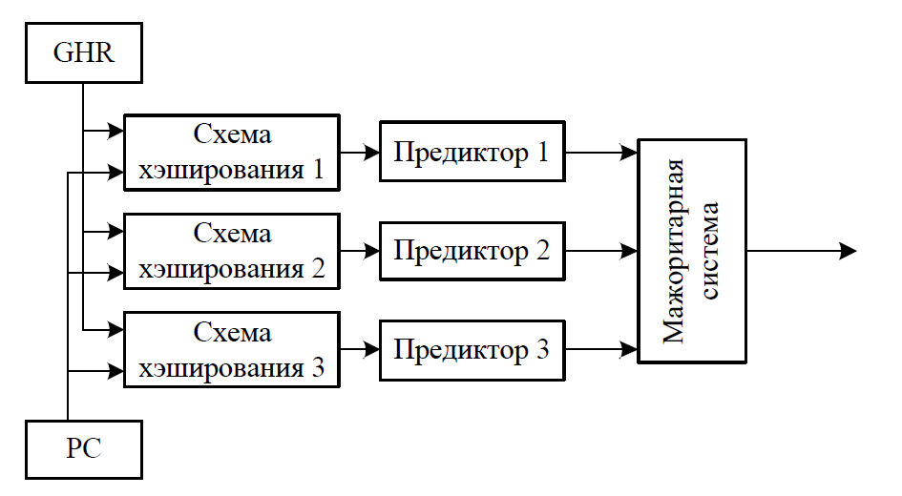
Ассиметричное предсказание переходов

Slide 75
Динамическое предсказание переходов

Slide 76
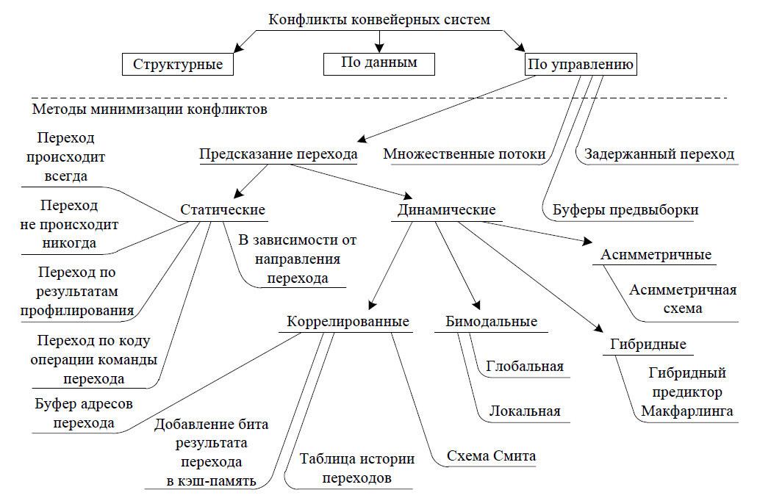

Slide 77
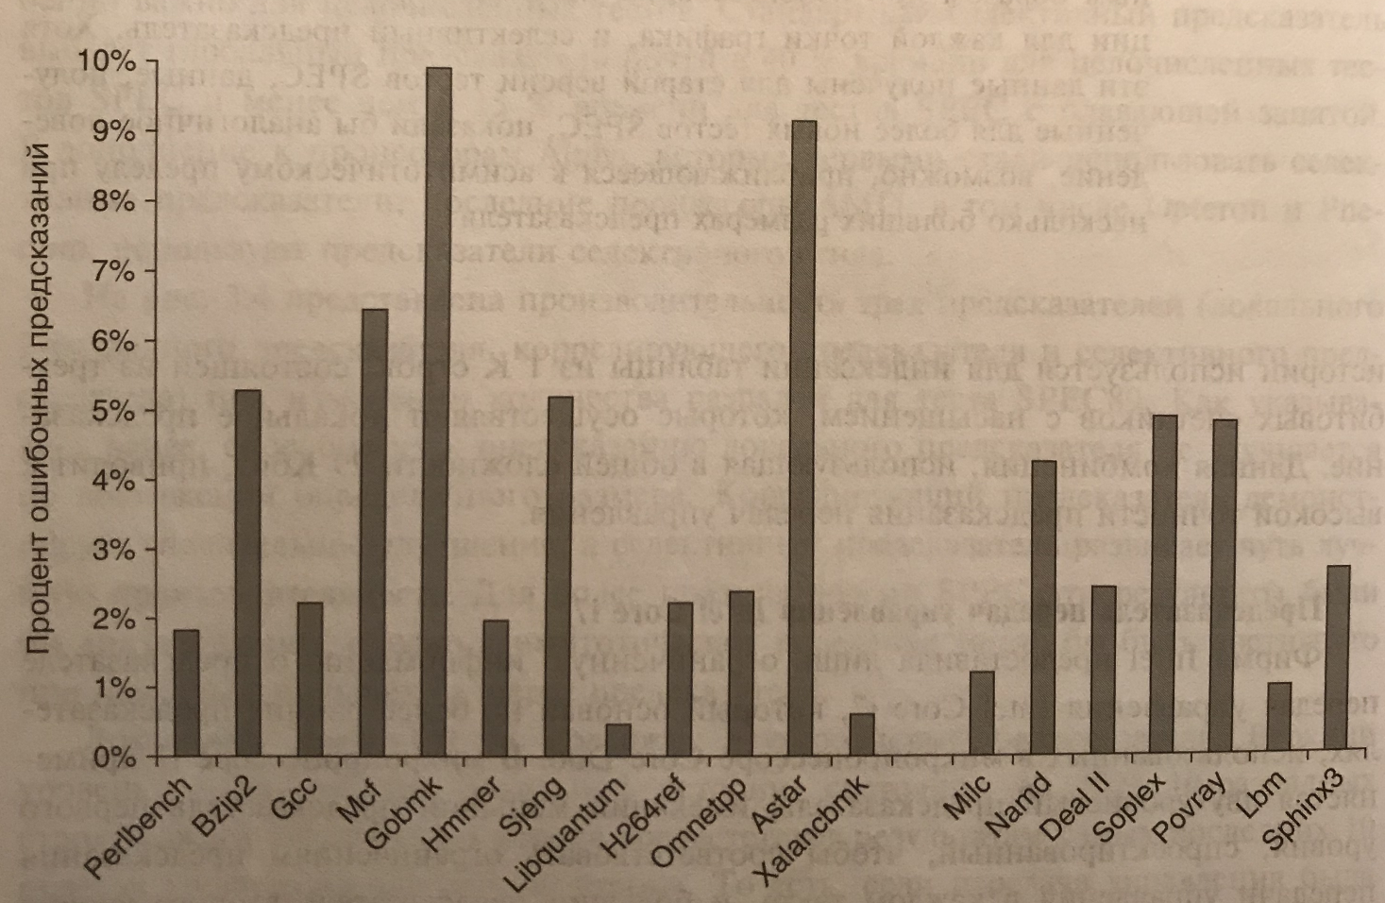
Предсказатель Core i7

Slide 78
Предикация
C
ASM x86
ASM x86 + предикация
if (R1 == 0) {
R2 = R3;
R4 = R5;
} else {
R6 = R7;
R8 = R9;
}
CMP R1, 0
BNE L1
MOV R2, R3
MOV R4, R5
BR L2
L1: MOV R6, R7
MOV R8, R9
L2:
CMOVZ R2, R3, R1
CMOVZ R4, R5, R1
CMOVN R6, R7, R1
CMOVN R8, R9, R1

